Slide 1
Химические источники тока
Тришин В. М. 43328/1

Slide 2
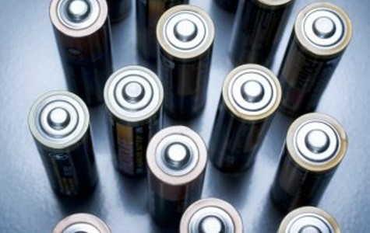
Определение
Химическими источниками тока называются приборы, превращающие химическую энергию в электрическую

Slide 3
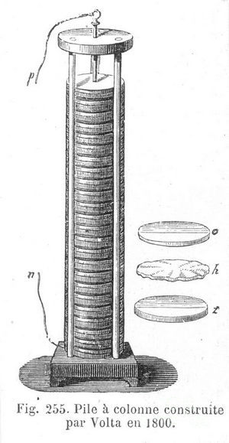

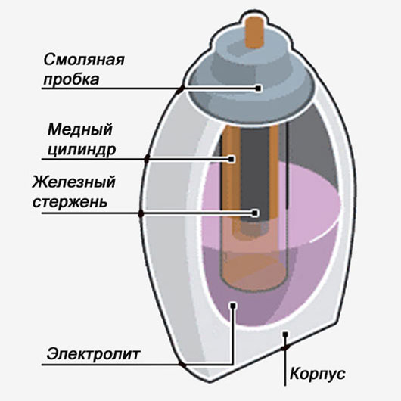
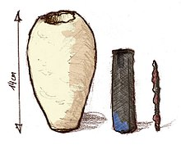
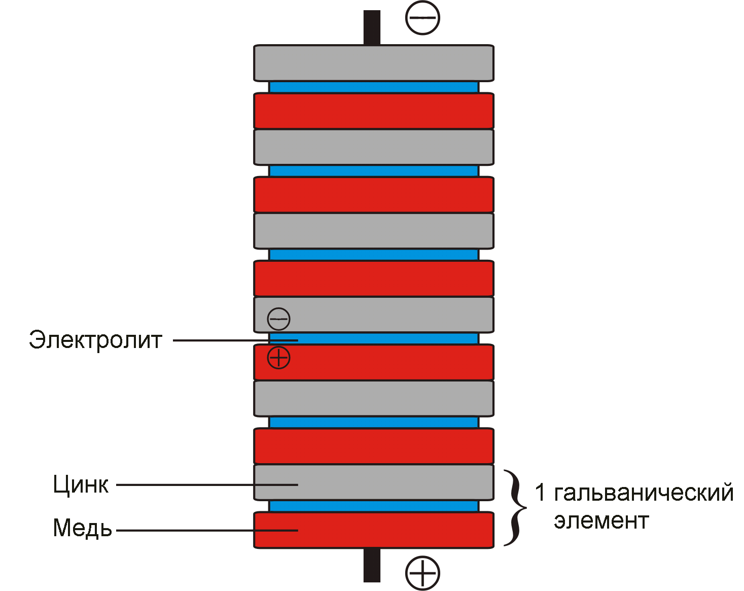
История
Багдадская батарея (250 г. до н. э.)
Опыты Гальвани
Опыты Вольты

Slide 4
Классификация ХИТ
ХИТ
Первичные
Вторичные
Свинцово-кислотные
Никелевые
Литий-
ионные
Щелочные
Сухие
Литиевые
…

Slide 5
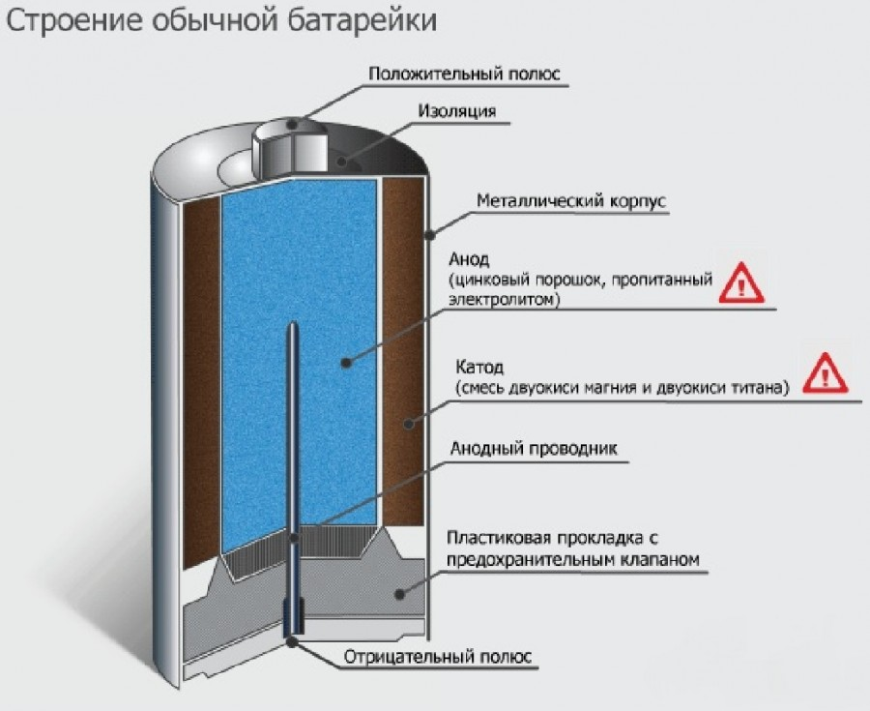
Щелочные батареи

Slide 6
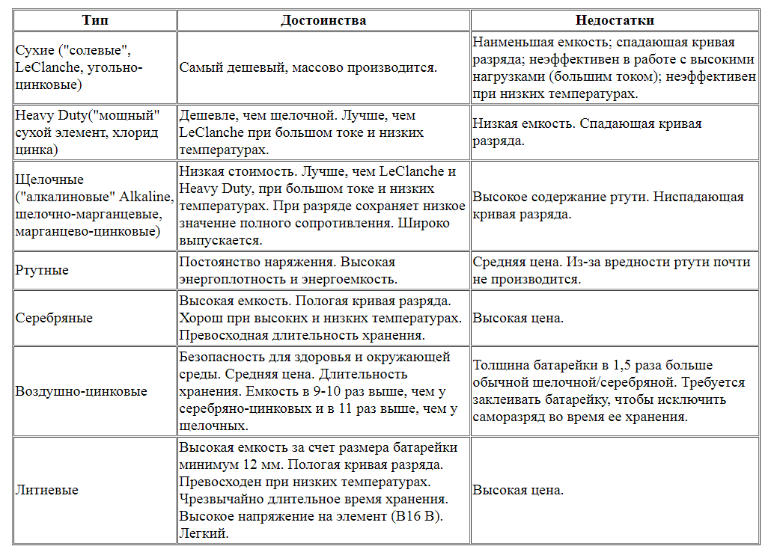
Классификация батареек

Slide 7
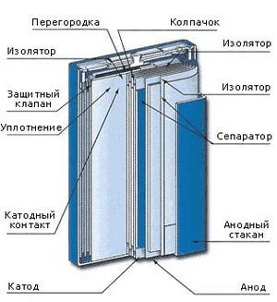
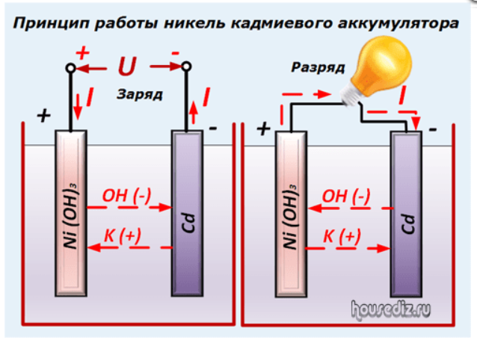
Никелевые аккумуляторы
Ni-Cd аккумулятор Li-Ion аккумулятор

Slide 8
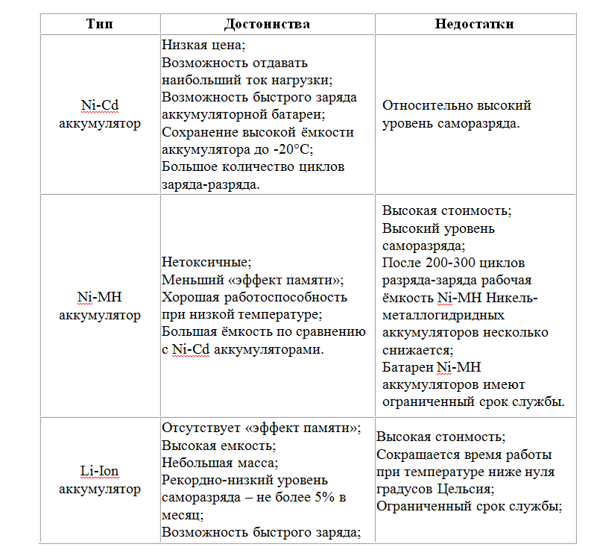
Сравнение

Slide 9
Спасибо за внимание

